Slide 1
面向人工智能模型的异构数据融合和容器化工作流平台
中国科学院计算机网络信息中心
Computer Network Information Center, Chinese Academy of Sciences
中国科学院计算机网络信息中心
人工智能发展部
报告人: 万 萌

Slide 2
平台面向多场景使用

Slide 3
一、平台概况
二、主要功能
三、应用场景
四、示范案例
五、上机实践
Notes:
我将从以下几个方面来汇报
1.面向科学发现的人工智能研发环境介绍
2.VScode、JupyterLab和Baihai IDP等模块使用介绍
3.应用案例和演示介绍

Slide 4
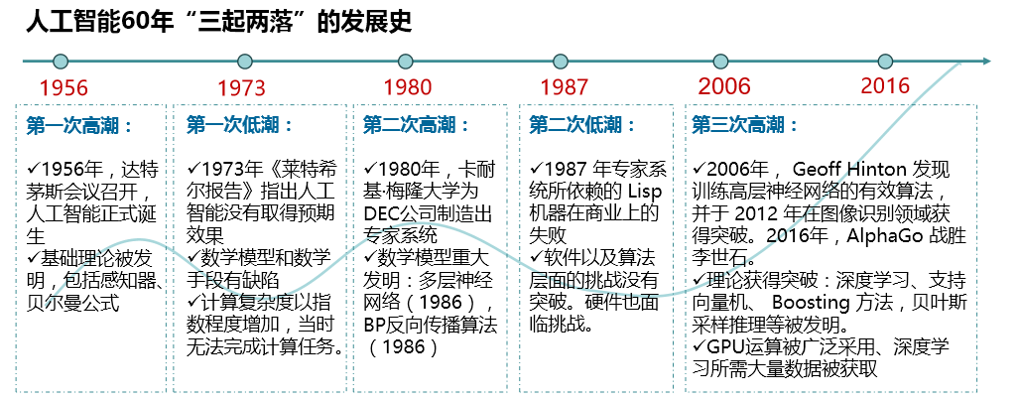
平台背景
人工智能是研究、开发用于模拟、延伸和扩展人的智能的理论、方法、技术及应用系统的总称，是指用机器去实现所有目前必须借助人类智慧才能实现的任务。
机器学习（人工智能的一个子领域）是核心，它改变了我们重新思考如何做任何事情的方式。

Slide 5
平台背景
人工智能基础设施刚性需求

Slide 6
平台背景
人工智能的基础设施
——类似高速公路对于一个城市的意义
Notes:
在这场突如其来的疫情战中，云计算、人工智能、大数据等技术的应用为各部门疫情排查、精准施策、复工复产提供了有力的科技支撑。科技在此次疫情中凸显出的重要作用，也让各地政府看到了自身在“新基建”、新型技术基础设施建设上不不足。
2020年3月开始，中央多次进行“新基建”部署，“新基建”成经济发展中的重点，成为疫情下保就业、促增长的重要战略方针。2020年3月4日，中央召开会议，强调“要加大公共卫生服务、应急物资保障领域投入，加快5G网络、数据中心等新型基础设施建设进度”。2020年3月6日，工信部召开加快5G发展专题会，加快新型基础设施建设。2020年4月央视报道称，新基建主要包括5G基站建设、特高压、城际高速铁路和城市轨道交通、新能源汽车充电桩、大数据中心、人工智能、工业互联网七大领域，涉及诸多产业链。
2020年4月20日，发改委创新和高技术发展司对新基建范围进行了明确的范围界定。从发改委4月20日对新基建范围的界定我们可知，人工智能已成为“新基建”的基础设施。

Slide 7
AI+平台生态
主办
方
协
办
方
赋能多学科场景下的科学研究，简化并加速人工智能模型迭代和流动
Notes:
1、高性能科学软件开源社区主要面向科学院、高校和其他各领域的研究者，能够加速优秀HPC开源软件的推广和方便领域内专家快速分享相关经验；
2、开源大赛可以将开源文化融入到科学研究中，汇聚大量优秀的国产开源软件，逐步营造科研人才生态环境，为突破商业软件技术垄断，完善我国自主创新的人才培养战略，起到积极推动作用与重要意义。其中获奖作品"GraphPi：高性能分布式子图匹配系统"、"MISA并行材料模拟软件"和“HONPAS软件”等均为相关科研领域的高性能计算提供很大的帮助。
3、AI智算平台的构建基于国产异构智能基础软硬件，
目前，高性能科学软件开源社区

Slide 8
AI+平台概况
AI+致力于协助AI领域的科研工作者，将数据、模型、训练和算力资源管理等功能深度整合，打造即开即用的交互式云端开发环境，应用到教研、论文复现、科学数据集和模型研究等多个场景。
数据检索
数据管理
数据应用
离线训练任务
模型分析环境
多规格资源调用
弹性任务调度
多人算法协同
独立云端编译
强可扩展
科学数据
AI for Science 模型
多计算集群接入
多环境
（JupyterLab、VScode、VNC..,）
数据
模型
算力
开发环境

Slide 9
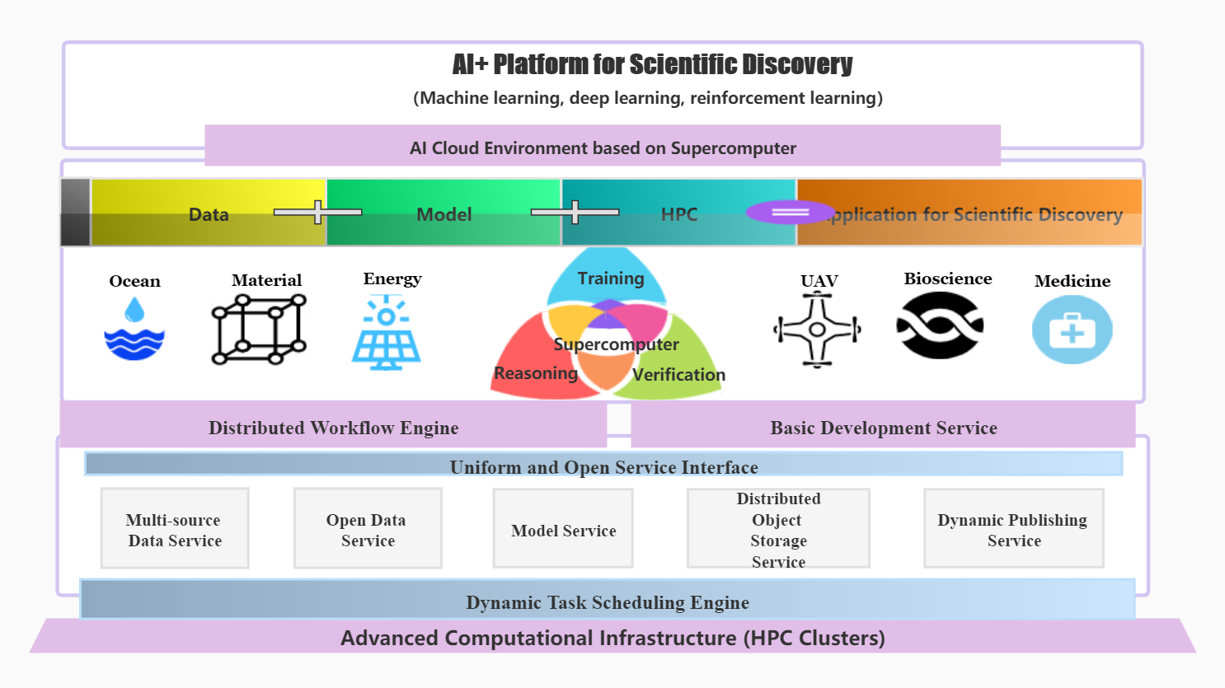
平台总技术架构图

Slide 10
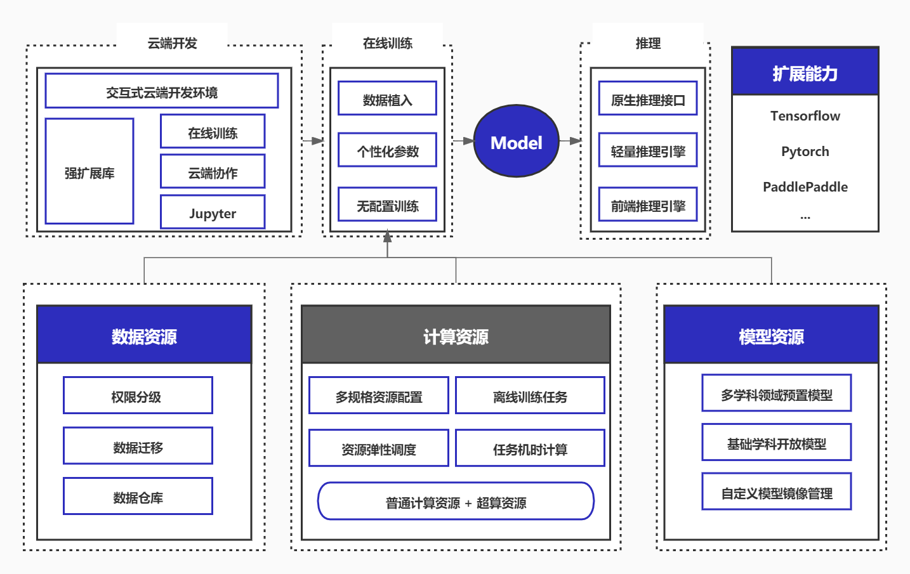
平台总体技术框架与路线
Notes:
在人工智能应用飞速落地的今天，如何实现快速建模，如何提升模型的训练和部署效率，已经成为工业界普遍关注的课题

Slide 11
一、平台概况
二、主要功能
三、应用场景
四、示范案例
五、上机实践
Notes:
我将从以下四个方面，汇报我今年的工作情况

Slide 12
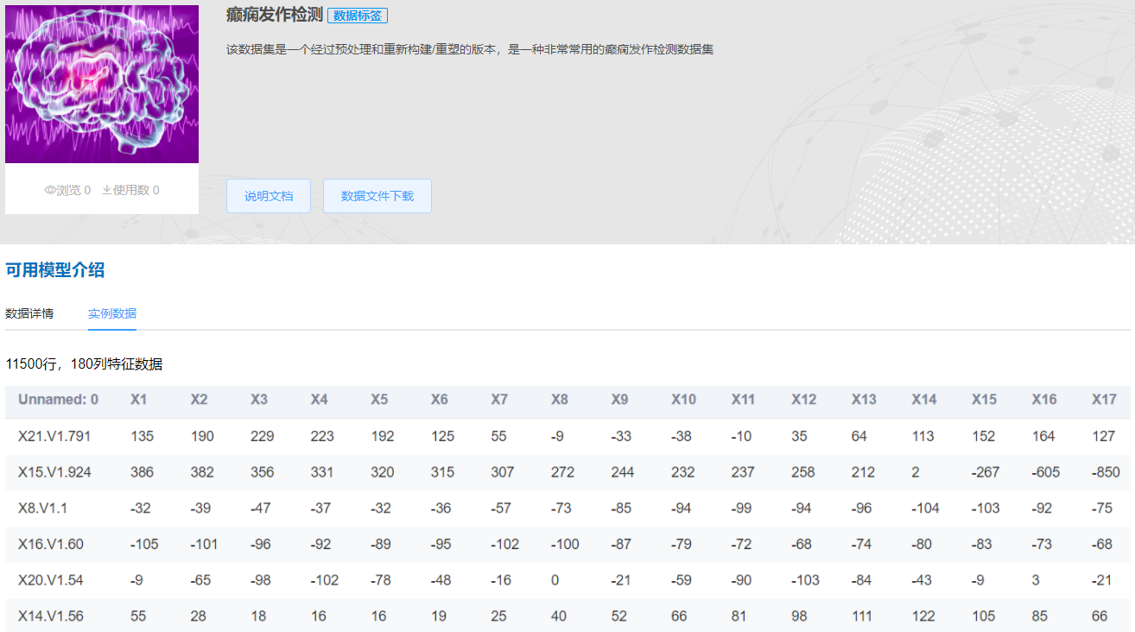
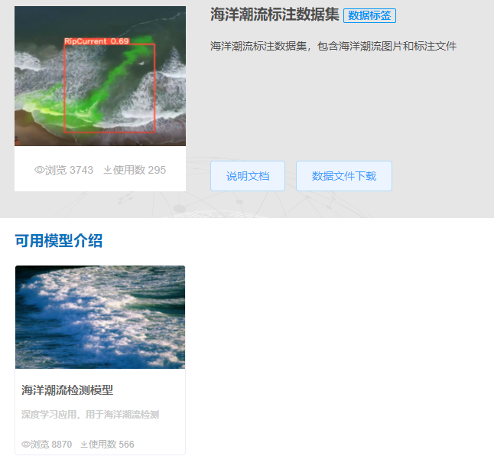
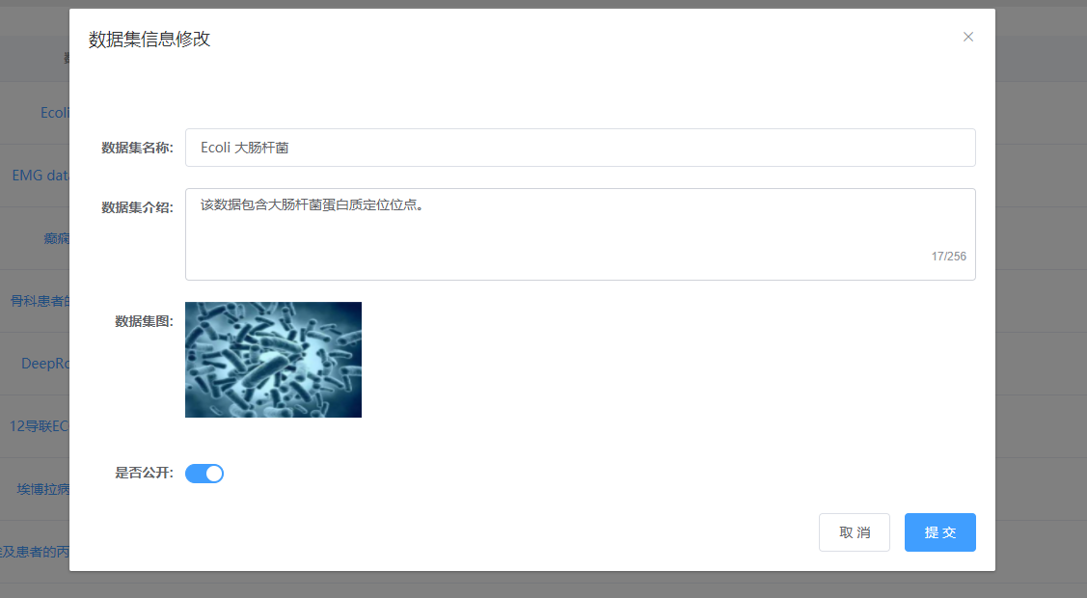
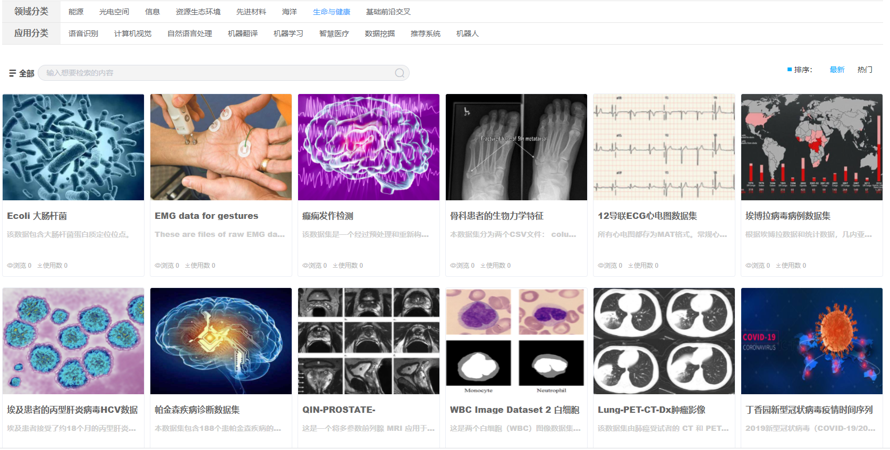
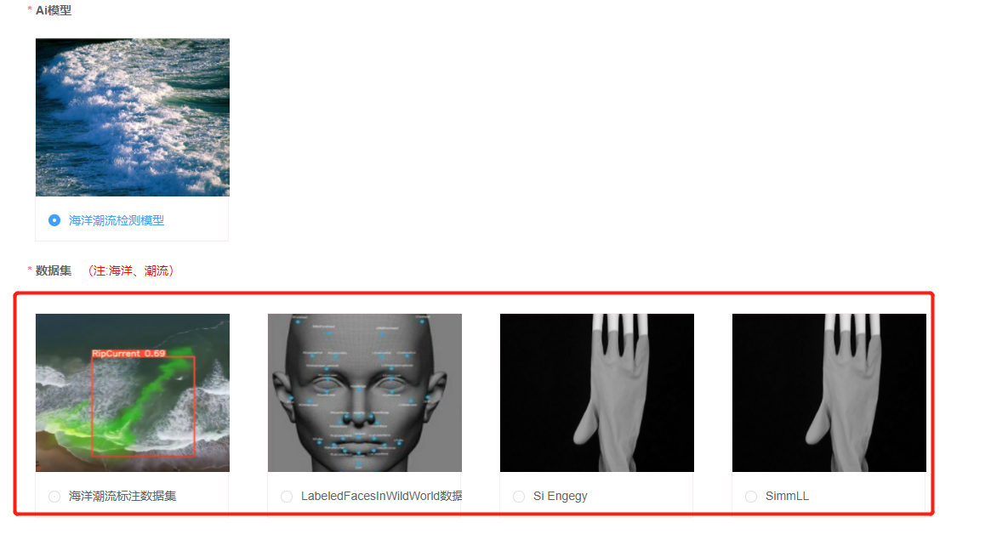
学科领域开放数据
逐级开放的数据管理功能
辐缺陷形核长大机理
提高数据驱动的人工智能检索和研究效率
领域区分的数据检索仓库
数据绑定与数据迁移
数据权限分级与数据托管共享

Slide 13
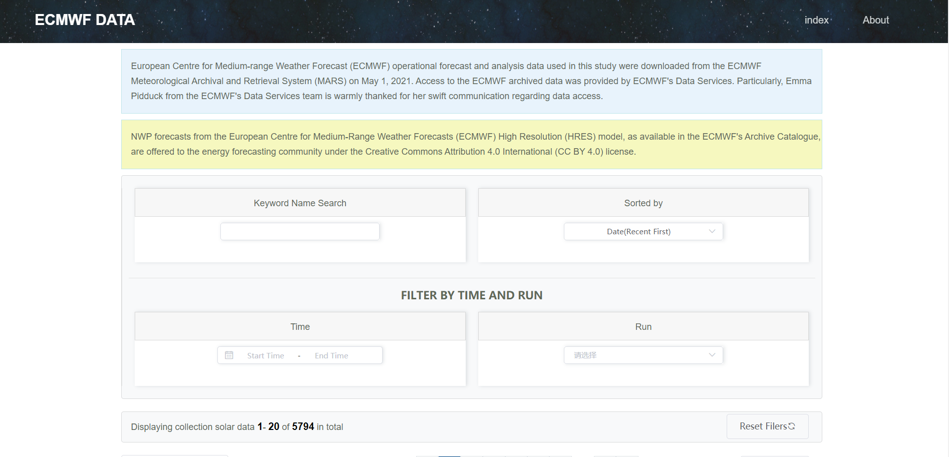
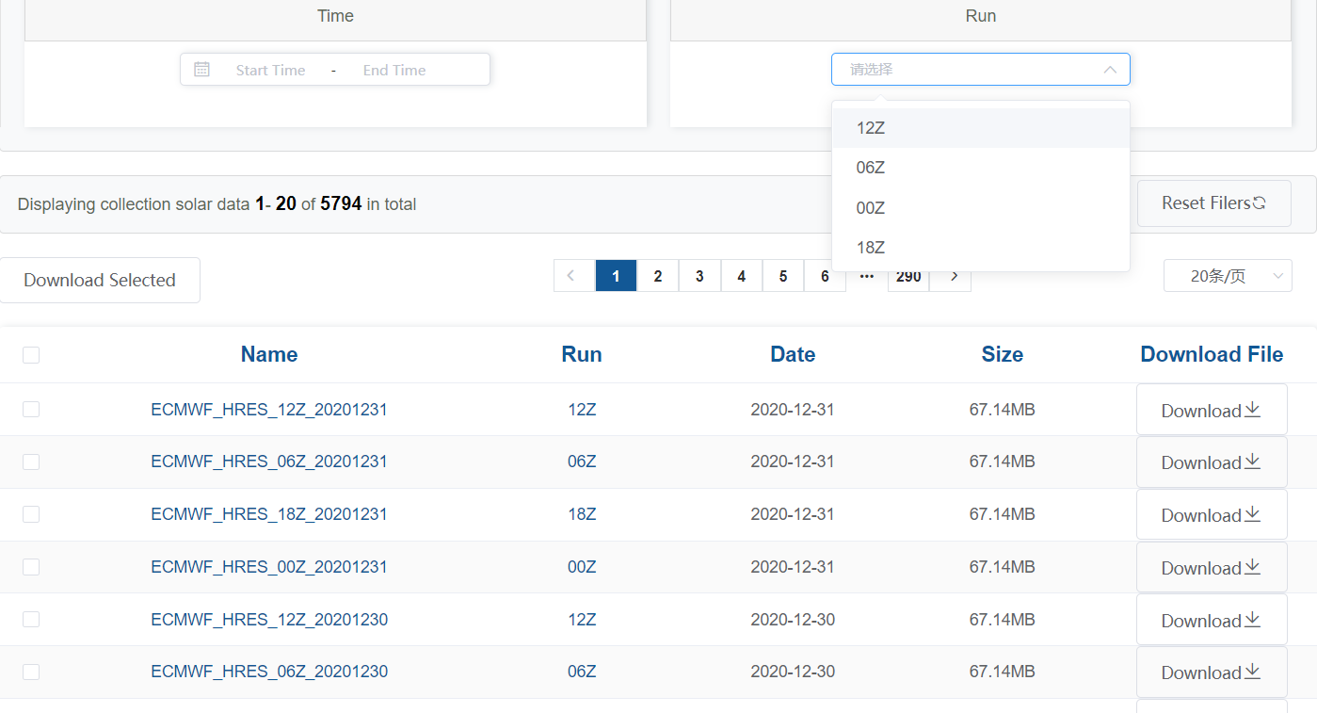
学科领域数据-欧洲中期天气预报中心共享数据托管
欧洲中期中期天气预报中心（ECMWF）业务预报和分析数据在2021年5月1日被从ECMWF气象档案和检索系统（MARS）下载。ECMWF的数据服务提供了对ECMWF归档数据的访问，特别要感谢来自ECMWF数据服务团队的Emma Pidduck就数据访问进行的快速沟通。目前已增加姊妹篇数据，已上线至网站：http://data.aicnic.cn/ECMWF_ENS/
开放给全世界所有用户检索、下载使用，并提供不同方式的检索、大文件组合打包下载功能
大文件自由组合压缩传输
光伏ECMWF数据多条件快速检索

Slide 14
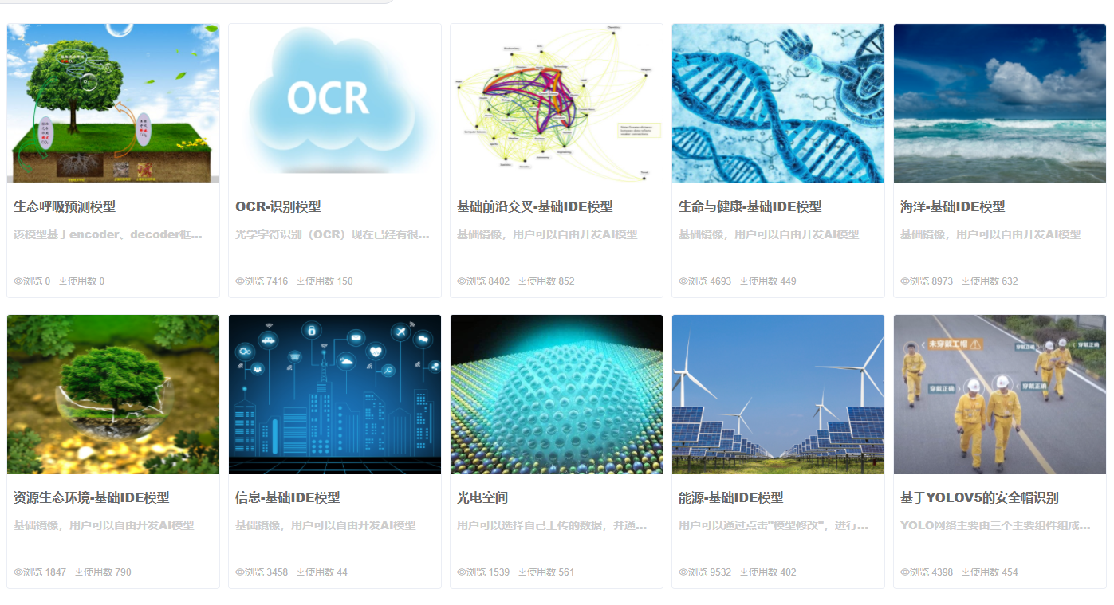
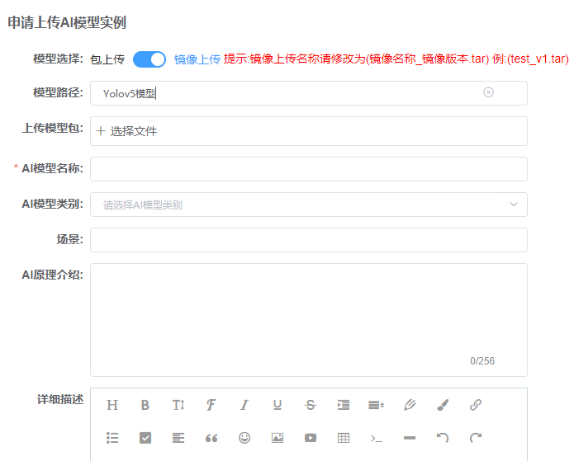
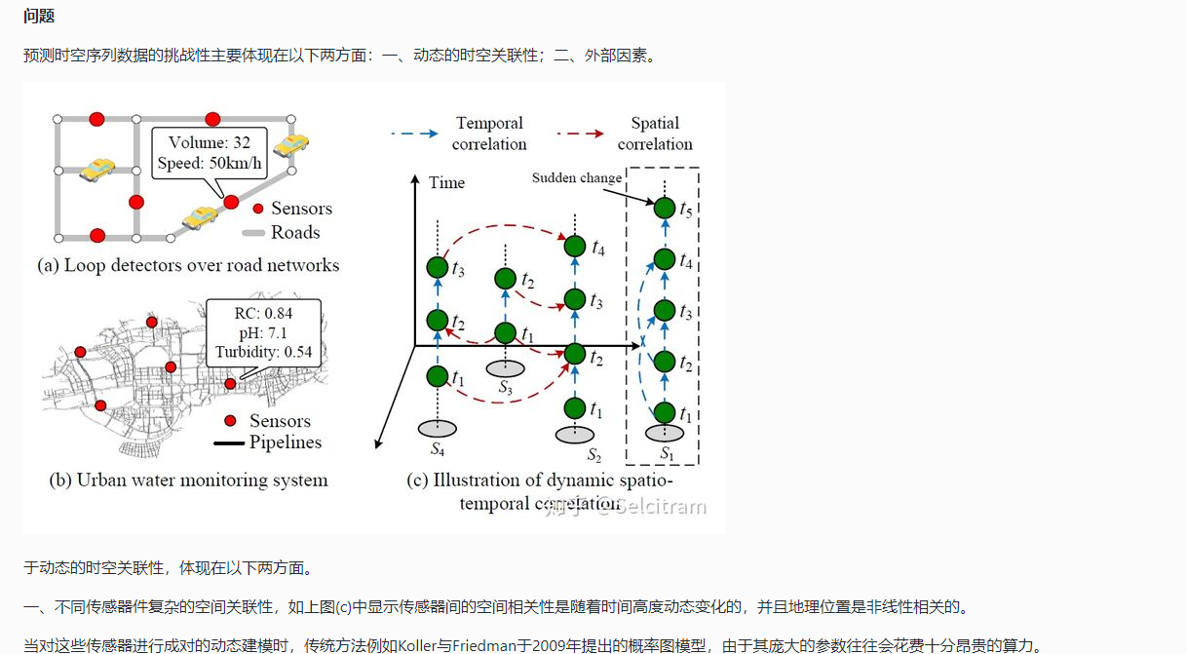
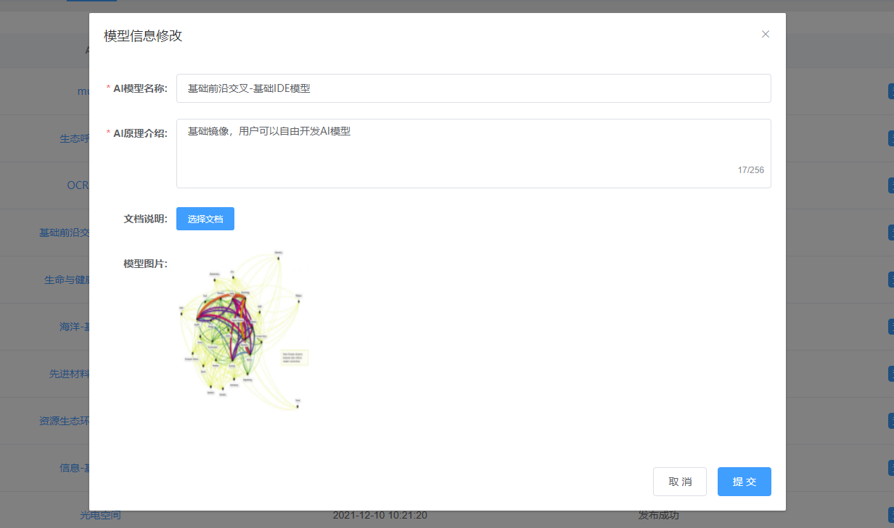
科研场景适配模型
MISA-KMC
基础学科开放模型：预置开发环境，Python、cuda、Jupyter等
多学科领域预置模型：一键启动与在线调试
自定义模型镜像管理：支持镜像一键导入
多规格数据集植入
离线训练：用户无需在线等待，随时随地查看结果
基于模型与多学科领域预置模型
自定义模型镜像管理

Slide 15
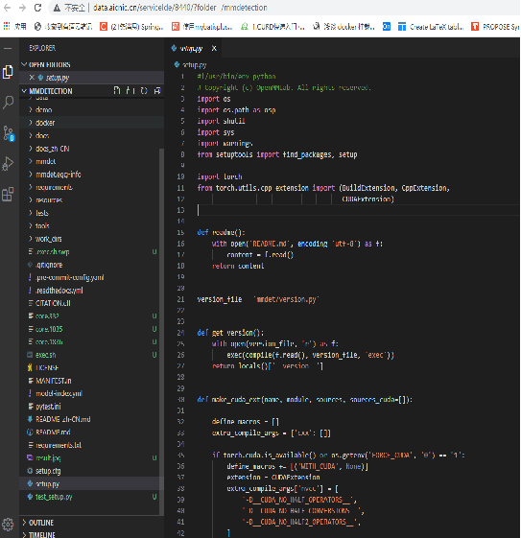
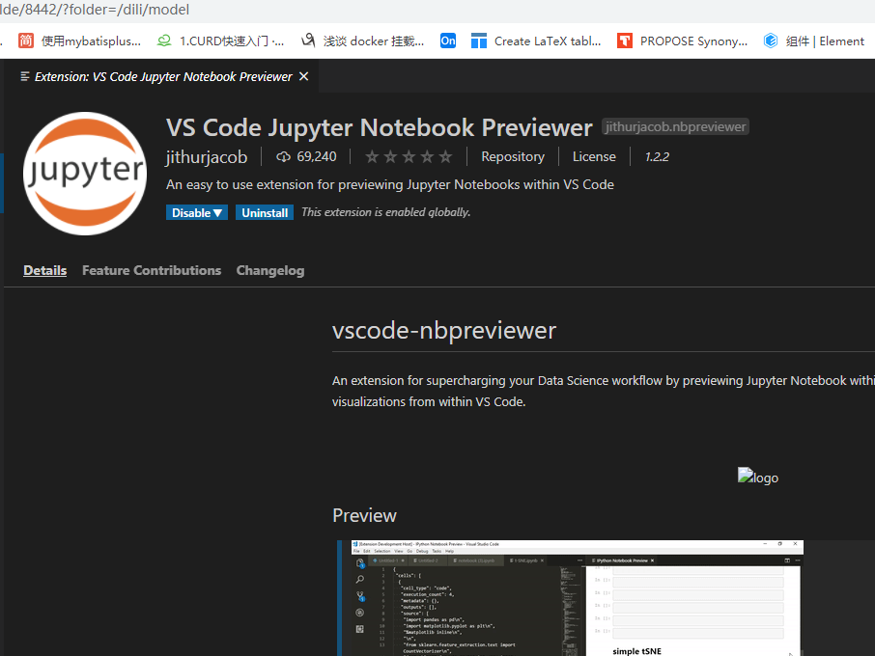
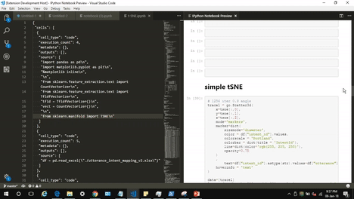
模型 - 即开即用云端开发环境
MISA-KMC
平台基于singularity容器化环境的监控、调度和优化管理
在线IDE编程环境，能够支持云端AI开发，退出自动释放资源、启动自动恢复上次开发环境和状态
强可扩展库包，支持Jupyter、Notepad等插件的扩展
代码补全、变量监控、文件管理、多语言切换
云端开发环境
强可扩展包（Jupyter为例）

Slide 16
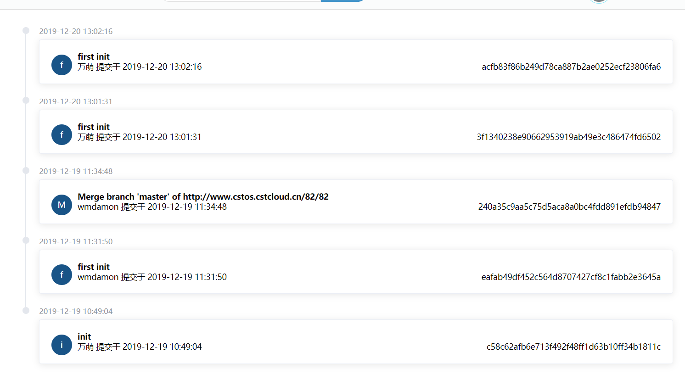
模型 - 云端协作与版本控制管理
CSThub代码托管平台
版本控制：基于国产自主内核的源代码管理
协同开发：分享链接即可同步开发，独立密码云协作更新
权限控制：支持细粒度的权限控制，个人与项目级别团队的在线协作
多重协议：支持在线IDE、操作系统Bash多协议支持，自由跨平台进行代码提交
无缝整合：打通CSThub和AI+人工智能平台，无缝代码托管和协作，实现一站式云上开发

Slide 17
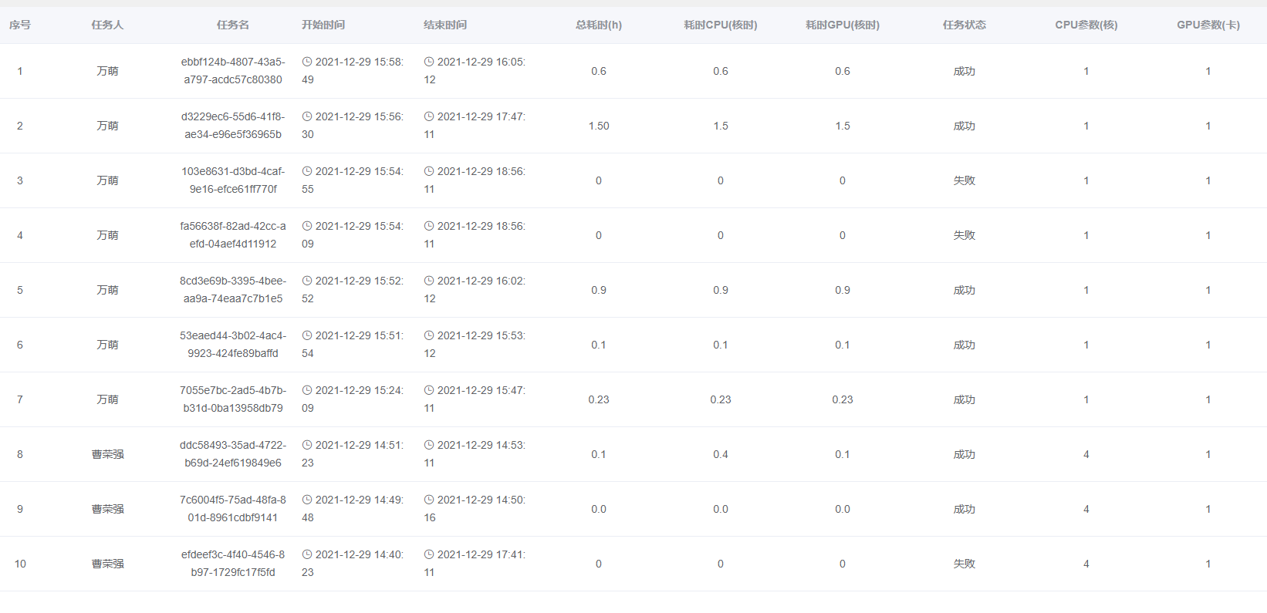
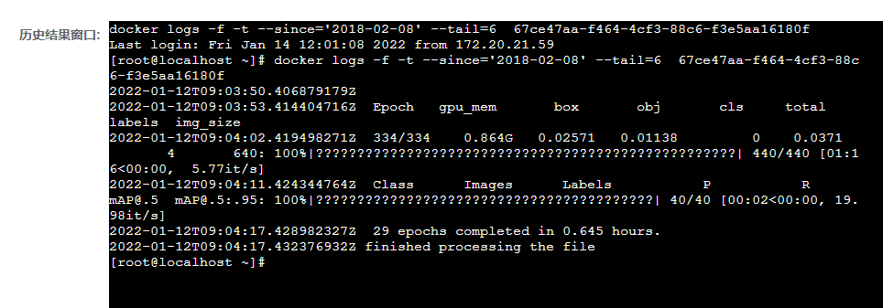
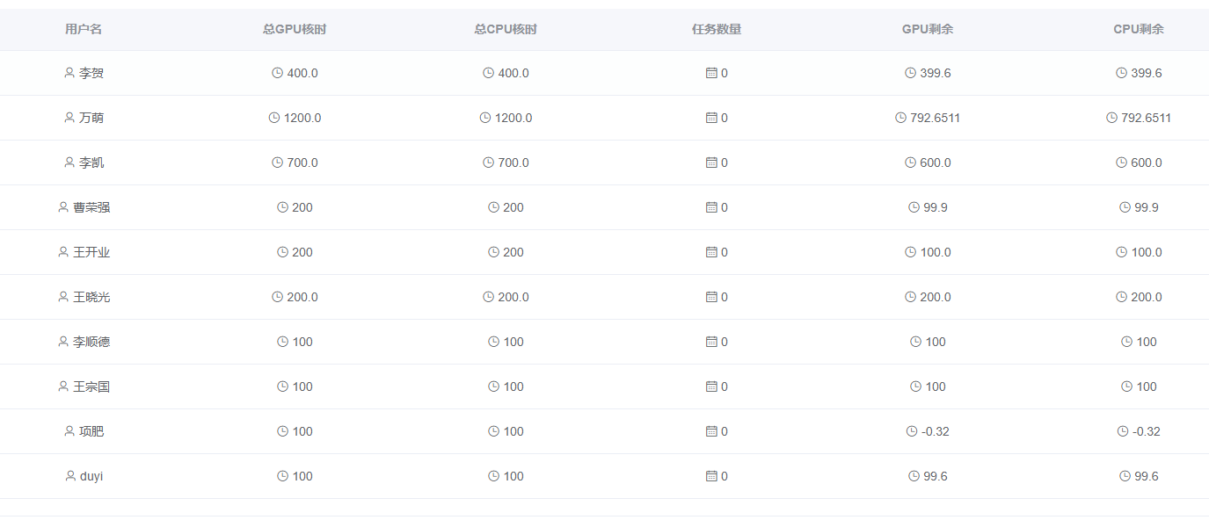
灵活可变的计算资源
MISA-KMC
多规格资源配置：预置开发环境，Python、cuda、Jupyter等
弹性资源调度：一键启动与在线调试
离线训练任务：支持镜像一键导入
动态资源管理：用户无需在线等待，随时随地查看结果
多规格配置与弹性资源调度
离线训练任务

Slide 18
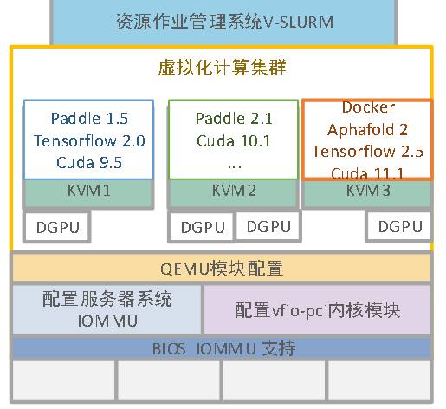
计算资源 - 超算与自有资源接入
通过虚拟化技术和V-SLURM作业管理系统实现对不同计算集群的调度管理
平台自有计算服务器22台，170GPU卡；超算接入服务器12台，96块GPU卡
网络定制
定制基础镜像和用户基础镜像
定制KVM
资源管理系统V-SLURM
SPANK插件脚本
SPANK插件和脚本
定制SLURM提交命令
定制SLURM提交命令
定制SLURM系统
定制SLURM系统
GPU直通和硬件资源虚拟化
资源虚拟化
平台自有集群
超算资源
Notes:
定制不同系统类型的基础镜像(不同操作系统、不同CUDA版本)
定制用户基础镜像(KVM不同启停方式、用户定制环境)
开发SPANK插件用于分配虚拟化资源
开发用于KVM动态配置、启动、停止、运行状态的监控脚本
开发sbatch-vm命令，用于后台模式提交虚拟化任务；
开发srun-vm命令，用于前台模式提交虚拟化任务。
开发监控GPU资源和虚拟化资源的组件（3个）
针对不同资源，配置不同的GRES文件（3类）
将PCI插槽上的GPU绕过OS层，直接提供给了KVM使用
将一个PCIe设备的网络控制器虚拟化成多个PCIe设备，且每个设备可以直接分配给一个KVM，允许在KVM之间高效共享 PCIe设备

Slide 19
一、平台概况
二、主要功能
三、应用场景
四、示范案例
五、上机实践
Notes:
我将从以下四个方面，汇报我今年的工作情况

Slide 20
平台面向多场景

Slide 21
场景一：跨领域科研
用户需求
AI+解决方案
预置镜像库，多场景复用：通过容器化技术内置AI镜像库，预置多种必要开发环境和类库，实现环境、模型一键启动。
弹性资源调度算法，从容应对多变科研场景：根据用户输入需求自动调度空闲资源，并在任务运行完成后进行监测释放占用资源。
云协作与代码托管：打通并集成CSThub代码托管平台，实现平台和操作系统互通，快速代码托管和版本控制。
云端开发环境：提供在线开发环境，能够通过url链接直接访问，支持协同办公，一个平台解决一站式需求。
解决基础领域模型和环境频繁搭建的问题
对于学科领域模型，往往都是需要自己手动搭建和配置环境，包括Tensorflow、Anaconda、cuda等一系列库包，并且重新搭建一套可以运行的模型。
解决算力资源不足和管理困难的问题
不同领域科研项目算力资源需求多变，需要有随时可以扩展的算力支持，忙时扩大闲时缩减，而且很难有专人管理资源节点。
解决人工智能模型高效协作开发的问题
一个复杂的模型和框架开发团队往往需要多人协作，每人的代码增量如何合并、如何对冗余代码进行调整和整体托管是非常棘手的事情。
云上开发，跨平台和操作系统，解放效率
远程办公、跨平台和操作系统的场景随时可见，能够运行的模型环境往往都在远程服务器上，很难携带和进行移动演示。

Slide 22
场景二：论文正确性复现
投稿人流程
快速解决论文模型数据环境难以搭建、结果难以复现的问题，也能供更多读者快速学习交流
审稿人流程

Slide 23
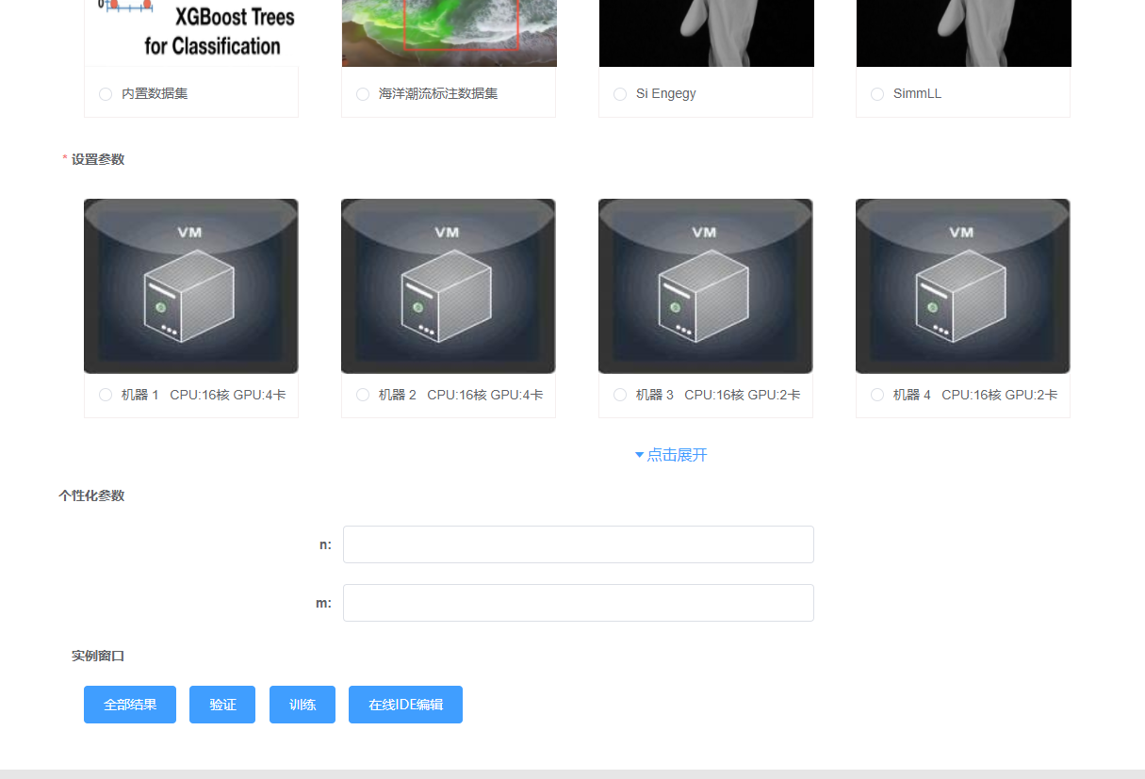
场景三：教研一体化
用户需求
人工智能初学者、高校人工智能授课场景
对于很多人工智能初学者和高校学生，从机器学习的梯度下降、随机森林、SVG等到深度学习的神经网络、UNET、GEROMAN模型等，提供一键式在线学习应用。
既能一键运行查看模型的效果，也能自己在线编程、修改参数体会不同参数和代码之间的意义，抛去购买GPU资源、配置环境、复现代码等复杂流程。
跨学科领域学生、研究人员
对于跨学科领域非计算机专业学生，即使看到领域内很流行的模型，也很难完成模型开发的过程。
通过云端开发环境，修改几个参数，自己上传一个数据集替换原数据集，用鼠标点击一下就可以获取结果，快速试错的方式能够极大提高科研效率。

Slide 24
场景四：人工智能、算法竞赛
用户需求
举办方流程
拓展：限制资源消耗情况
提供每组参赛人员无差别的模型环境
通常情况下，大赛举办方会列举提交作品时需要包含的各种环境和模型版本，如果每组团队的环境不一致，很可能导致结果的不准确，结果准确率降低。
使用无差别环境，可以让举办方提供每组队员相同的预制环境，每组参赛队员只需在环境中开发，提交算法和模型即可。
快速检验参赛作品的结果
参赛团队流程
平台能够自行统计总体资源消耗
很多的软件大赛，判断软件作品的准则是提交文档和阅读源码。人工智能大赛，判断的是使用测试集来判断整个模型结果的准确性，需要保证环境的一致性。
通过AI+平台，参赛队员在线上开发，线上提交，一键即可得出结果。

Slide 25
一、平台概况
二、主要功能
三、应用场景
四、示范案例
五、上机实践
Notes:
我将从以下四个方面，汇报我今年的工作情况

Slide 26
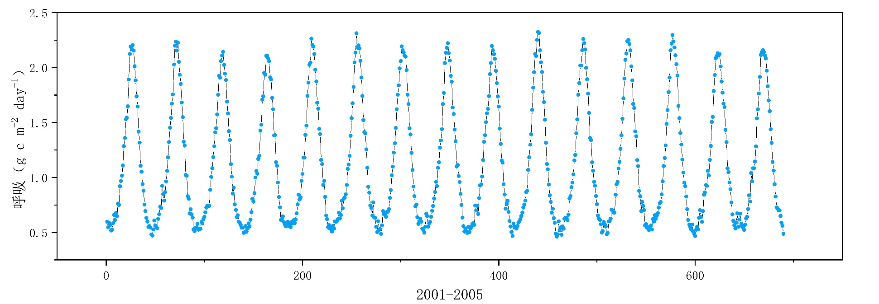
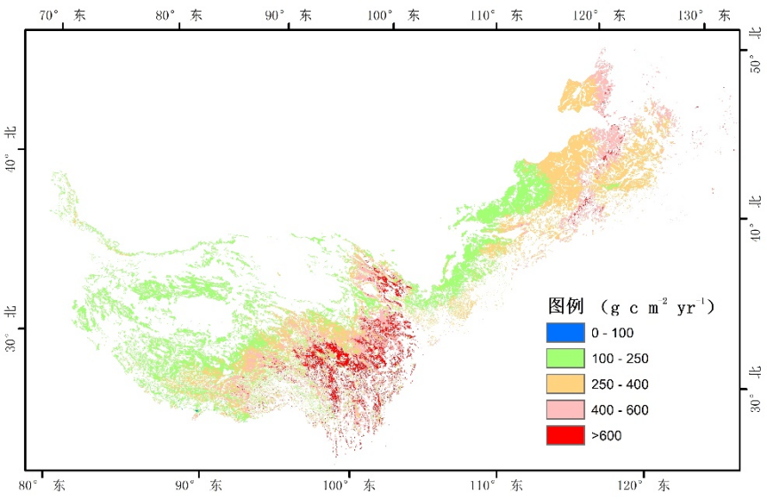
中国北方草地碳循环过程的碳通量估算研究
使用平台进行资源适配、环境配置和训练，并已发布在平台“生态呼吸预测模型”
结合野外站点中的通量观测数据、气象数据、遥感数据和土壤数据，引入深度学习技术，构建生态系统呼吸预测模型
基于预测模型完成中国北方草地区域的尺度上推
主要成果：
站点尺度，相较于传统模型，精度有15%的提升
绘制中国北方生态系统呼吸值的区域图像
解决生态观测缺失数据的重建、尺度推广等方面的需求，为其它子系统提供有效驱动数据。
生态呼吸预报值走向
中国北方草地尺度上推

Slide 27
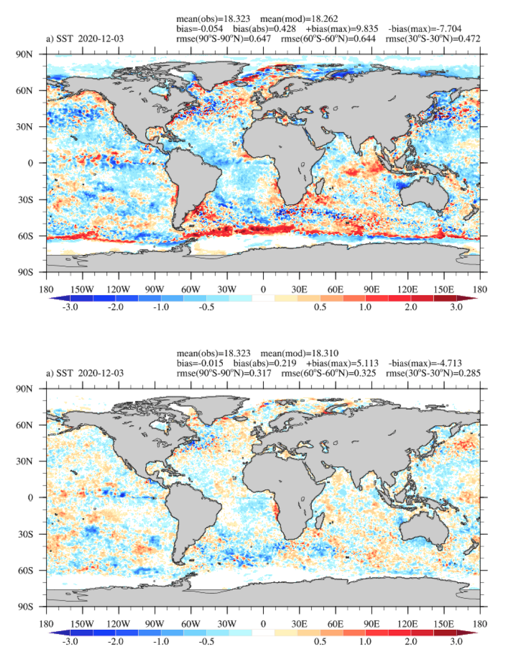
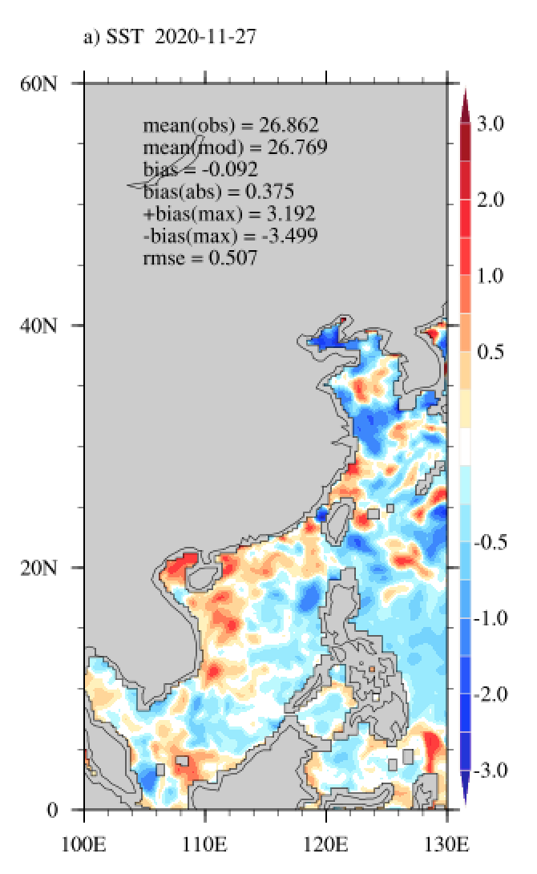
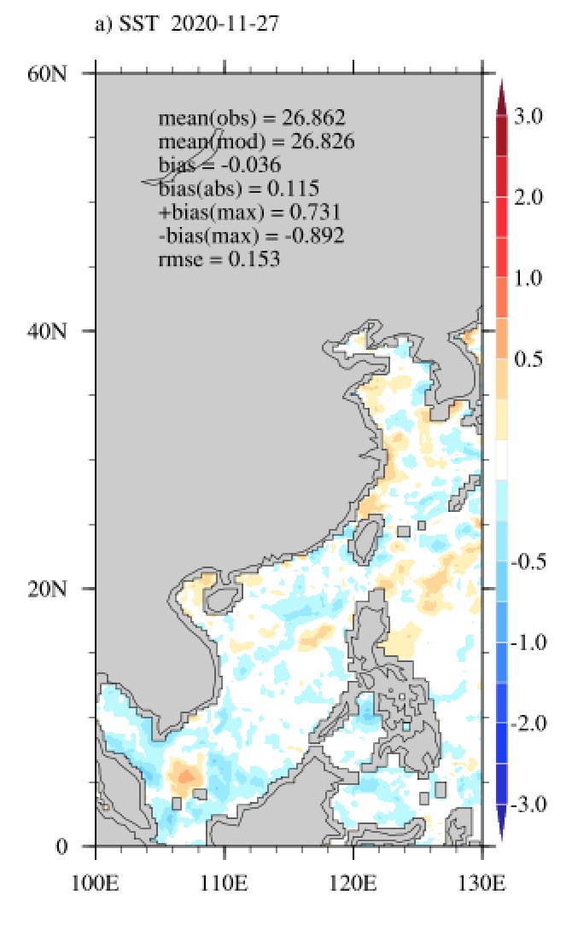
海洋环境误差定制模型
通过平台开展模型训练并发布
基于大量再分析资料和海洋环境数值预报产品，采用人工智能方法建立模型，通过订正和减少海洋数值预报产品的偏差，提高产品精度。
提交相关材料（代码，软件规范、研制总结报告、用户手册、算法说明等文档）
成果：
完成海表面温度、盐度、流速、有效波高、涌浪等要素的订正，通过程序优化实现了数值预报产品的批量订正。
产品精度有20%-70%的提升；其中，中国海域产品分辨率由25km提高到10km，数据涵盖关键通道如台湾海峡、吕宋海峡等。
中国及临近海域
全球海域

Slide 28
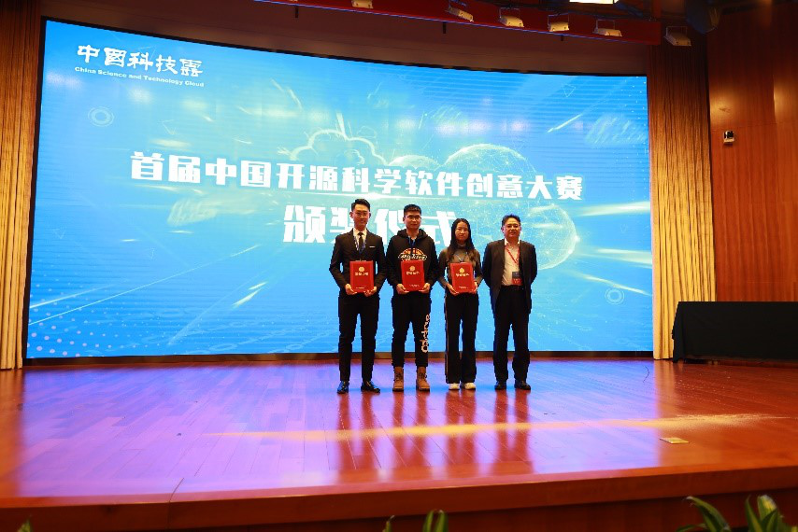
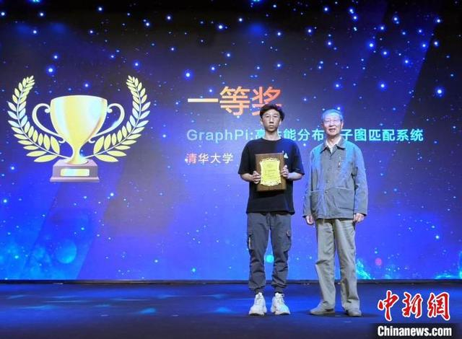
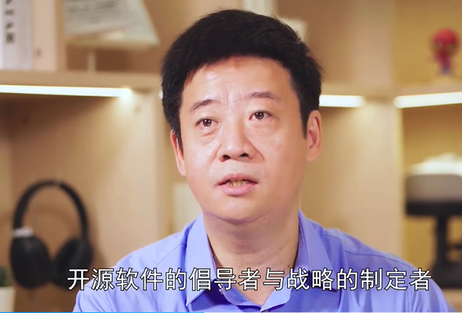
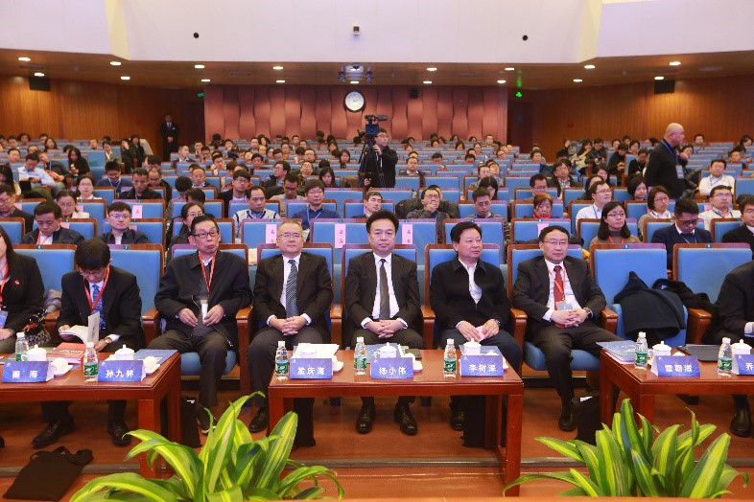
开源软件创意大赛-现场照片

Slide 29
一、平台概况
二、主要功能
三、应用场景
四、示范案例
五、上机实践
Notes:
我将从以下四个方面，汇报我今年的工作情况

Slide 30
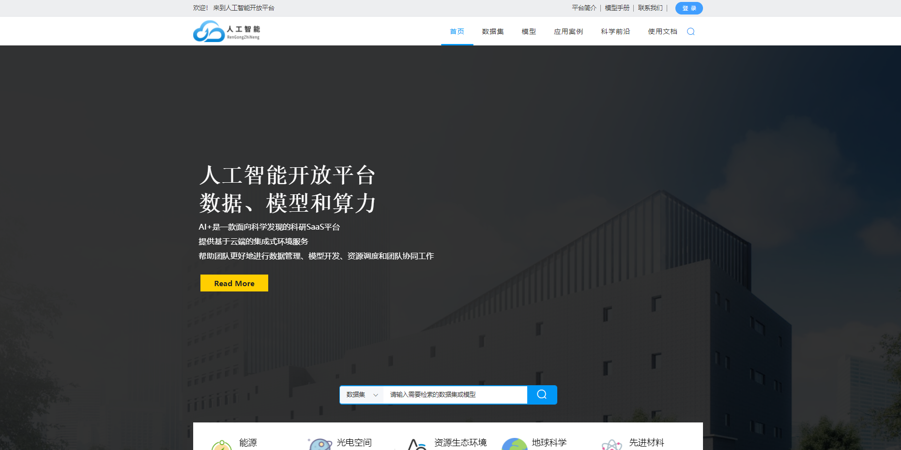
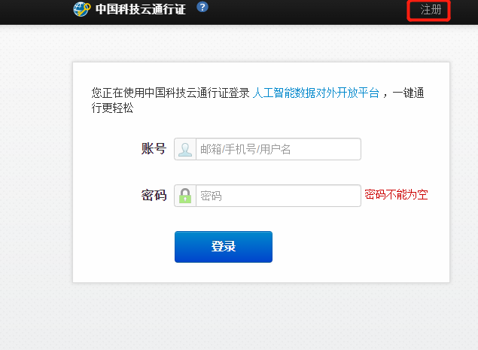
注册与登陆
推荐使用Chrome浏览器访问人工智能平台：http://data.aicnic.cn/
点击右上角的登陆按钮，进入注册页面，填写好个人信息后进行注册登录。

Slide 31
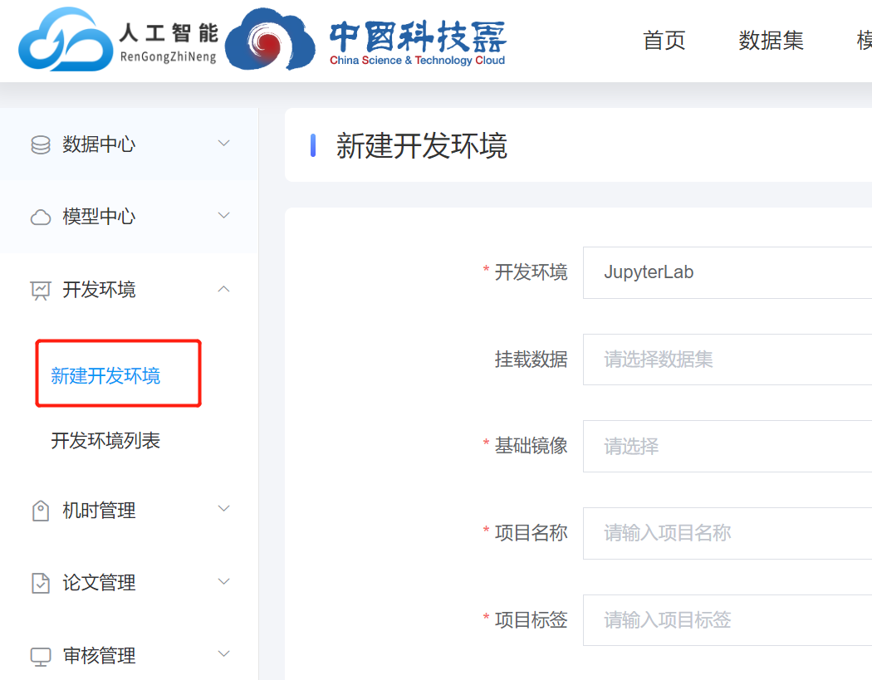
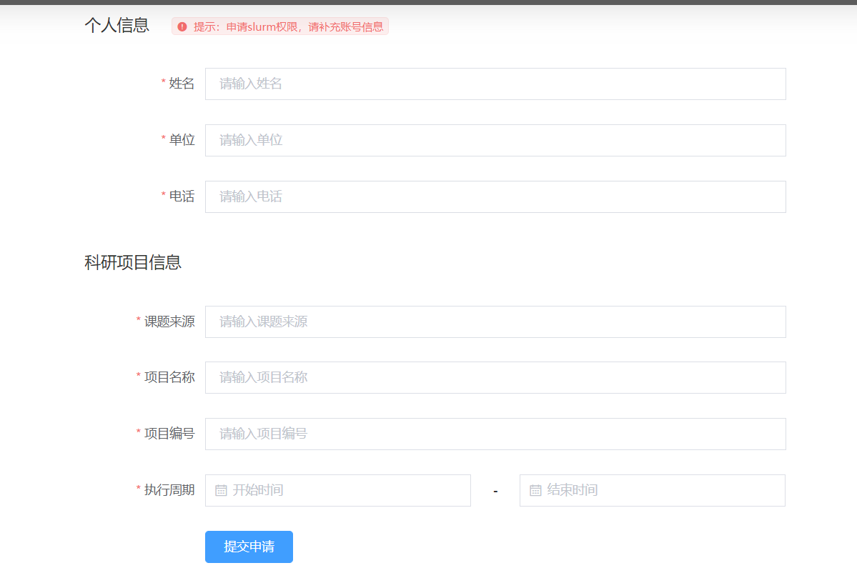
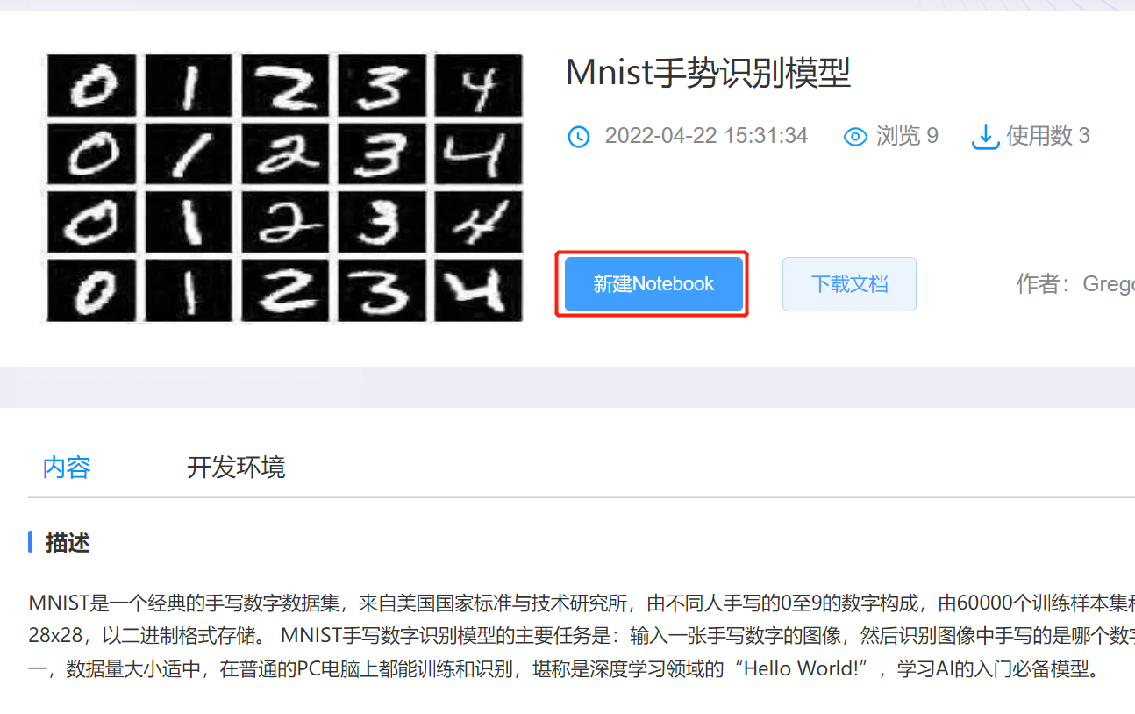
申请集群权限
1、申请集群入口
在模型或者数据集页面，点击上方的“新建Notebook”按钮，选择“任意模型”的模型，填写自己的相关内容，下一步直至确认。
按照 “个人中心” -> “开发环境 ”-> “新建开发环境”的路径，进入申请入口
2、对于第一次使用的用户，进入申请资源页面，需要填写用户相关的信息以获取AI集群或419集群的资源权限。 3、等待管理员审核，并添加AI集群或419集群的权限和账户认证。

Slide 32
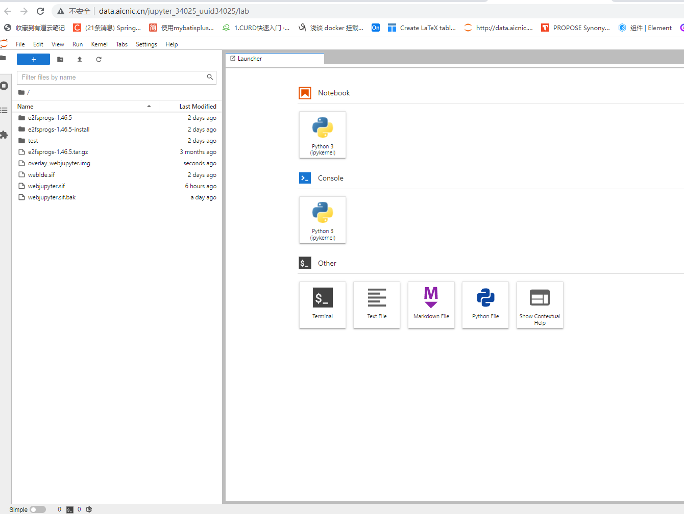
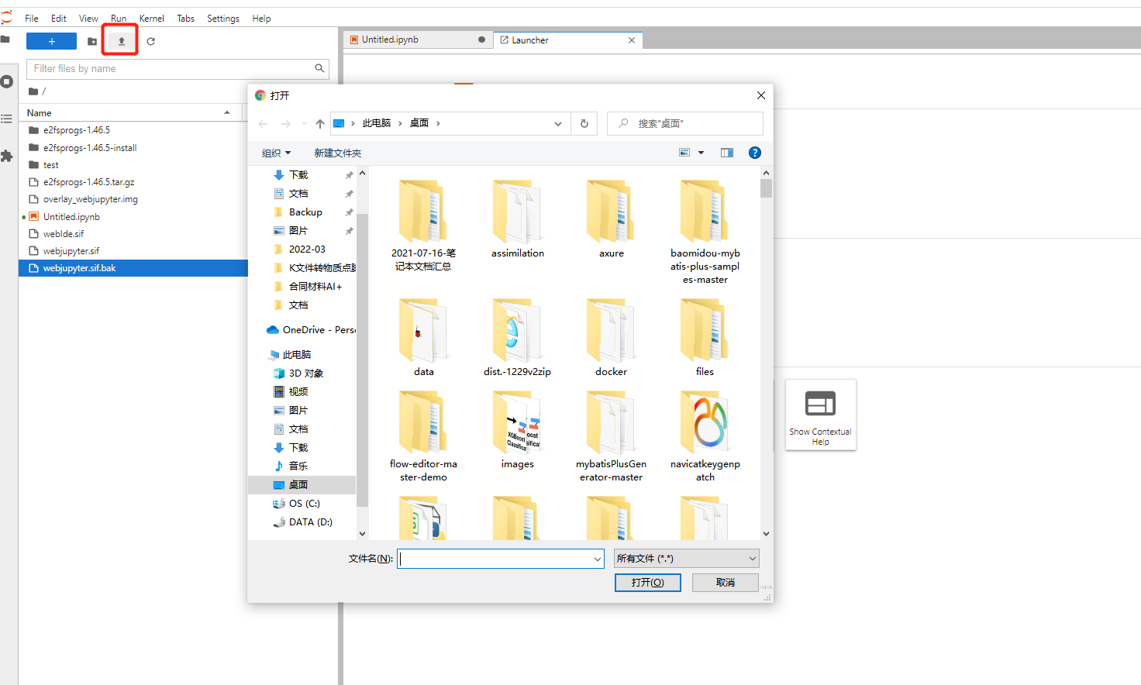
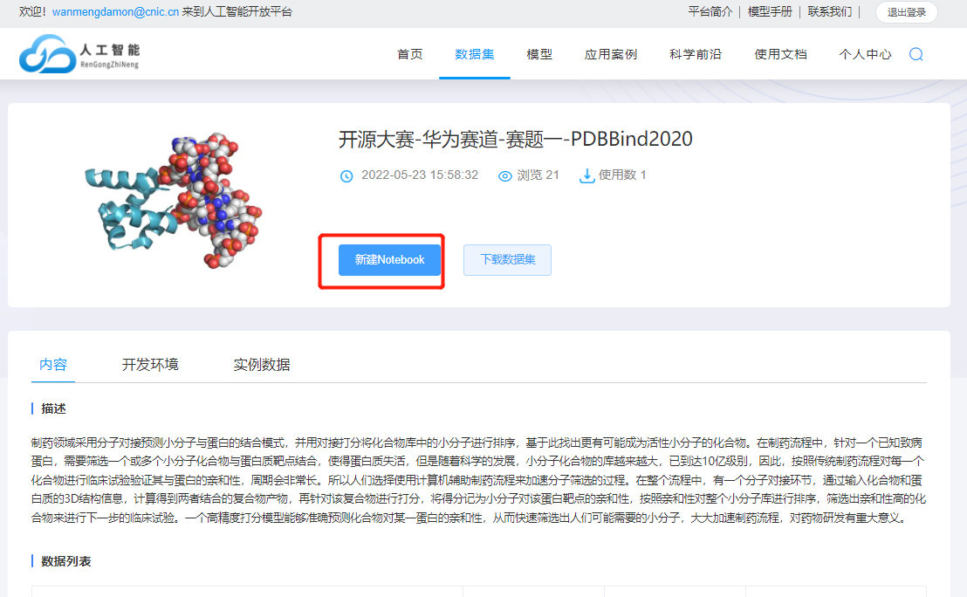
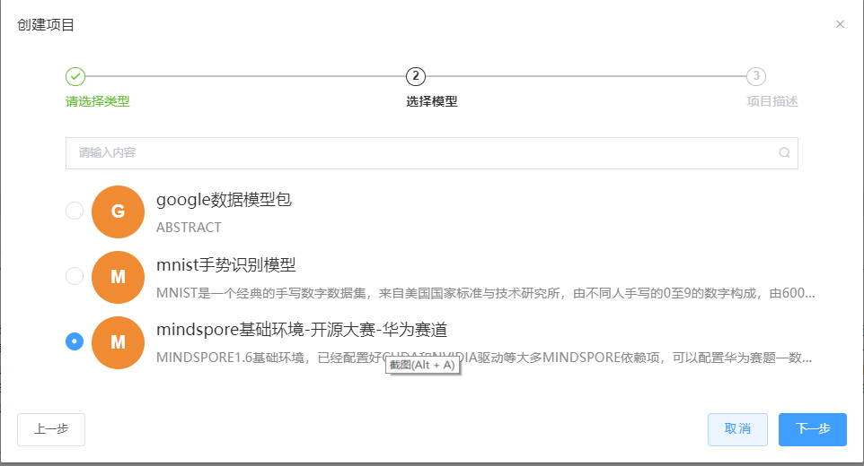
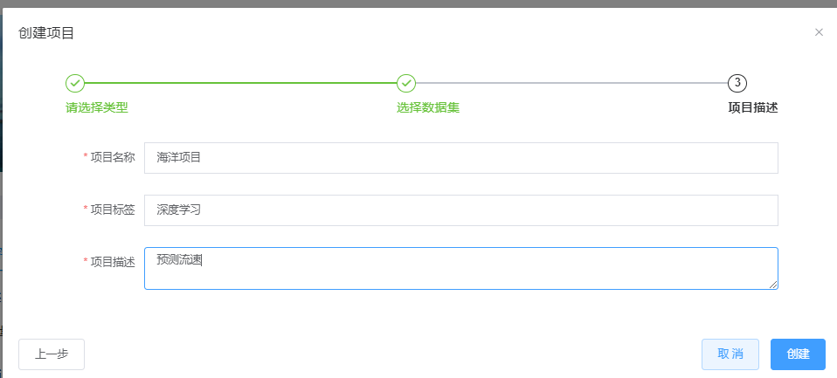
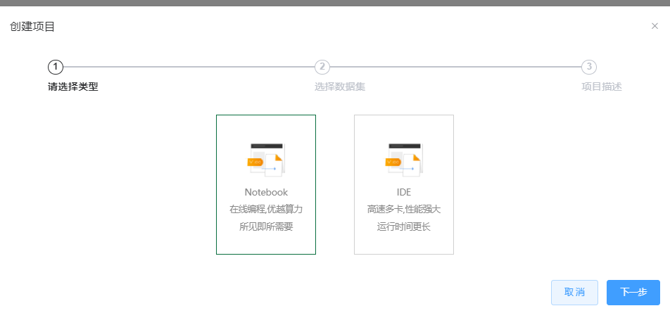
创建开发环境（以Mindspore为例）
Notes:
重复1.2章节中第1步的过程，选择赛题，启动Notebook。
选择Notebook或者IDE类型
点击创建按钮，即可通过slurm向AI集群申请动态资源（需要等待3分钟左右），启动基于jupyterlab的在线开发环境（用户隔离）：
可以通过console进入terminal终端操作（source ~/.bashrc可激活conda base环境），这个时候，进入cd /root 文件夹能够看到以项目名称为名的文件夹，进入文件夹即可查看赛题所包含的文件和数据集。
输入conda env list可以看到目前的conda环境，输入conda activate gpu-mindspore即可切换进入mindspore1.6的环境。
可以上传文件到AI集群的容器内部：

Slide 33
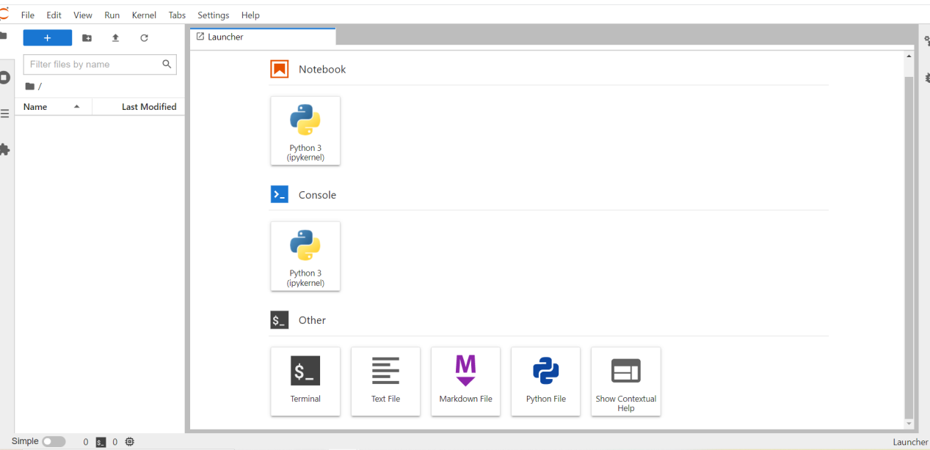
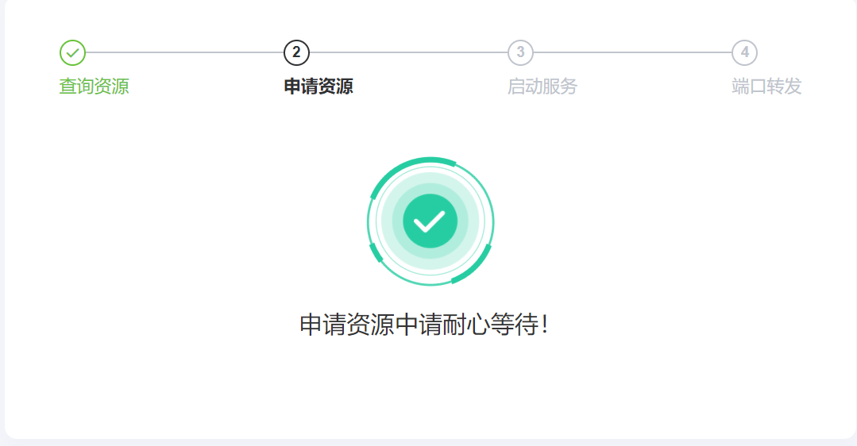
进入上次的开发环境
点击右上角“个人中心” -> “开发环境列表” -> “启动”，即可进入曾经启动过的开发环境，请耐心等待。
Notes:
等待大约3分钟后，基于AI集群的个人开发环境已经创建完毕，会自动跳转到对应的页面。
对于启动后的开发环境，由于技术上具有逻辑隔离的特点，用户可以自由安全地进行开发，并通过上传、下载、运行等按钮自由组合操作。
注意：目前版本，启动Terminal后，如果要创建conda环境，需要先执行 source ~/.bashrc 命令

Slide 34
常见问题
1、进入notebook后点击Terminal报错？ 可能由于环境未完全加载成功，F5或者刷新一下页面即可。 2、创建conda环境后，如何在界面显示？ l python -m ipykernel install --user --name YOUR_ENVNAME 3、如何自动对齐所有的代码？ l 已经在基础镜像内置code插件，点击 即可
4、我的个人文件需要保存在哪？ l 使用上来讲，保存在任何位置都可以。但是建议保存在home目录下，这样便于后期环境升级、镜像切换的迁移。 5、如何运行一些实例代码？ l 通过平台的模型案例和数据案例，都会提供一些教程和内置的模型开发流程，启动后对照ipynb文件运行即可。 6、如何再次进入上一次的环境？ l 每个用户的开发环境都会持久化保存在云服务器上，点击“个人中心”“Notebook列表”，即能查看历史的开发环境，点击启动即可再次进入（目前每次开发环境最大运行时间为15小时）

Slide 35
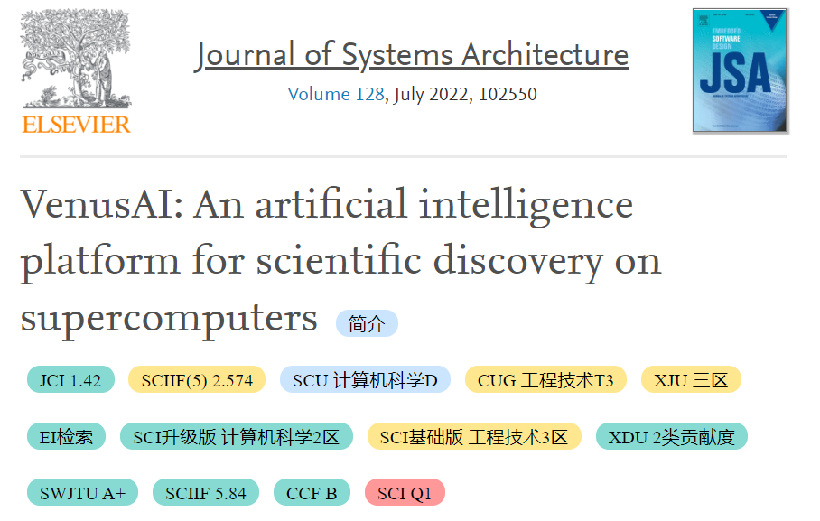
上机实践
QA交流环节
平台试用申请方式：
1、使用科技云账号登录
2、申请资源即可（默认开通ubuntu权限）

Slide 36
致谢&努力
谢谢！

